Slide 1


دانشگاه آزاد اسلامی واحد علوم و تحقیقات
دانشکده علوم کشاورزی و صنایع غذایی
بررسی اثر فیتو نانو پرایمینگ بر روی بذر غلات و صیفی جات
پایان نامه کارشناسی ارشد بیوتکنولوژی ( (M.Sc.
استاد راهنما: دکتر آسا ابراهیمی
استاد مشاور: دکتر رضا عزیزی نژاد
ارائه دهنده: سرخیل افراسیاب خسرو البیوانی
تابستان 1403

Slide 2

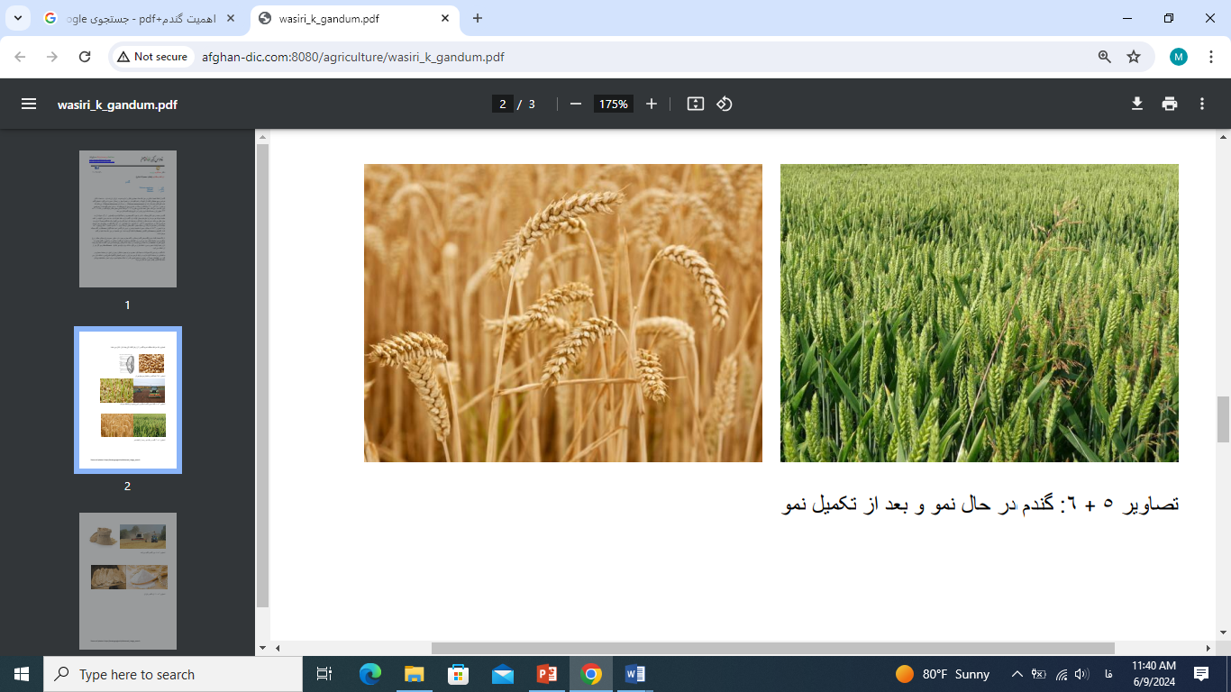
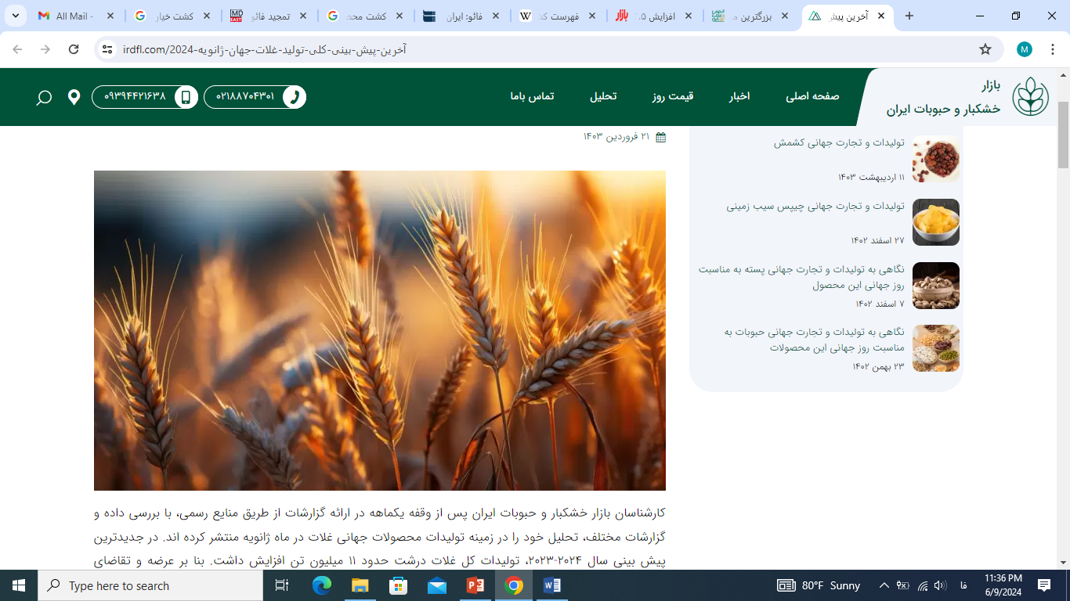
غلات
مقدمه
غلّات از مهم­ترین محصولات غذایی روی کره‌ زمین هستند و 70 درصد غذای مردم کره‌ زمین را تامین می­کنند. گندم از لحاظ اهمیت غذائی در بین غلات مهمترین نقش را بازی نموده و ارزش ارزنده ای دارد(وزیری، 2016).
فصل اول:
کلیات تحقیق
فصل دوم:
ادبیات تحقیق و پیشینه تحقیق
فصل سوم:
روش اجرای تحقیق
فصل چهارم:
تجزیه و تحلیل داده‌ها
فصل پنجم:
نتیجه‌گیری و پیشنهادات
کشور ایران در تولید گندم در سال ٢٠٢٣ بە ١٤ ملیون تن رتبە دوازدە هم را در جهان دارد .
کشور ایران تولید جو در سال ٢٠٢٣ بە ٣ ملیون تن رتبە دە هم را در جهان دارد

Slide 3
فصل اول:
کلیات تحقیق
فصل دوم:
ادبیات تحقیق و پیشینه تحقیق
فصل سوم:
روش اجرای تحقیق
فصل چهارم:
تجزیه و تحلیل داده‌ها
فصل پنجم:
نتیجه‌گیری و پیشنهادات
مقدمه و کلیات

Slide 4
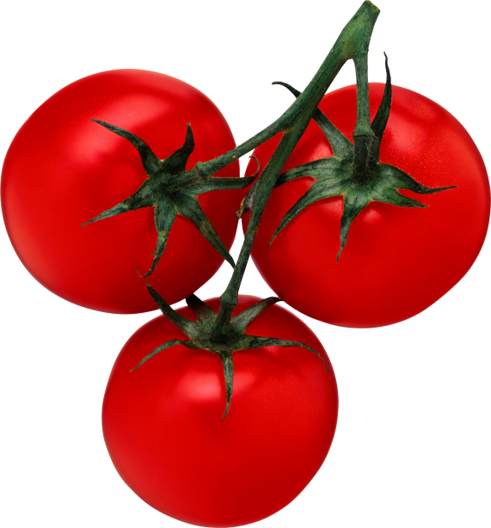
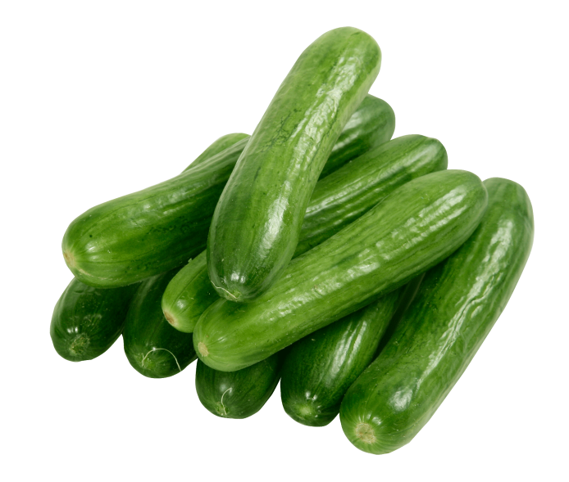
صیفی جات
فصل اول:
کلیات تحقیق
فصل دوم:
ادبیات تحقیق و پیشینه تحقیق
فصل سوم:
روش اجرای تحقیق
فصل چهارم:
تجزیه و تحلیل داده‌ها
فصل پنجم:
نتیجه‌گیری و پیشنهادات
صیفی­جات مانند خیار و گوجه­فرنگی از ارزش زیادی در سفره‌ غذایی برخوردارند
طبق آمارفائو کشورایران در تولید گوجه فرنگی در سال 2022 به ٣.٤٠٠میلیون تن رتبه یازدهم را در جهان دارد.
کشور ایران در تولید خیار در سال 2022 به ٤١١.٤هزار تن رتبه چهاردهم را در جهان دارد.

Slide 5
سطح زیرکشت صیفی جات
فصل اول:
کلیات تحقیق
فصل دوم:
ادبیات تحقیق و پیشینه تحقیق
فصل سوم:
روش اجرای تحقیق
فصل چهارم:
تجزیه و تحلیل داده‌ها
فصل پنجم:
نتیجه‌گیری و پیشنهادات
سطح برداشت خیار کشور حدود 7414 هکتار و میزان تولید خیار در کشور حدود 1914305 تن برآورد شده است.
سطح زیر کشت گوجه­فرنگی در ایران بالغ بر 140000 هکتار با متوسط عملکرد 35714 کیلو در هکتار و با تولید تقریبی 500000 تن می­باشد.

Slide 6
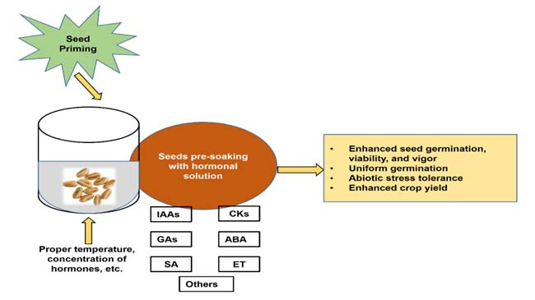
پرايمينگ و اهمیت آن
پرايمينگ عملي است كه در طي آن دانه­ها در آب (هيدراسيون)ويا در محلول نمك­هاي معدني يا آلي (اسمو­پرامينگ)به­طور جزئي هيدراته وسپس خشك مي­شود تا به رطوبت اوليّه برسند. چنين تيماري موجب بهبود وتسريع جوانه­زني دانه­ها و رشد سريع آنها مي­گردد ( Frooqetal., 2006).
پرایمینگ به تیمار بذر قبل از کشت اطلاق می­شود که به وسیله آن بذر مراحل جوانه زنی راطی می کند ولی به دلیل پایین بودن میزان آب جذب شده خروج ریشچه صورت نمی گیرد(Nascimento et al., 2004)
پرايمينگ بذر موجب خروج سريعترگياهچه؛ تحمل بهتر گياه به خشگي؛ گلدهي زودتر؛ افزايش عملكرد گياهان نخود؛ ذرت وگندم در مناطق نيمه­خشک مي­شود(هريس­وهمكاران1999، هريس و همكاران2001 ،موسي وهمگاران1999، موسي وهمكاران2001).
فصل اول:
کلیات تحقیق
فصل دوم:
ادبیات تحقیق و پیشینه تحقیق
فصل سوم:
روش اجرای تحقیق
فصل چهارم:
تجزیه و تحلیل داده‌ها
فصل پنجم:
نتیجه‌گیری و پیشنهادات

Slide 7
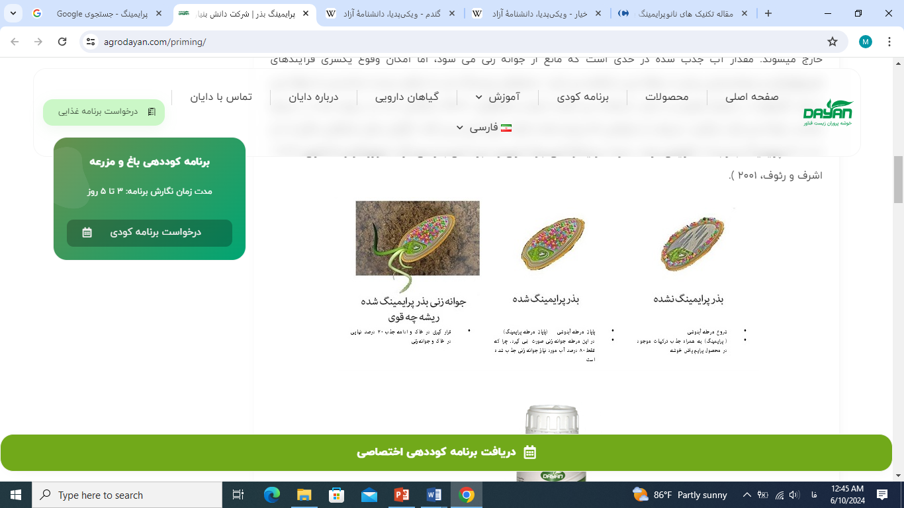
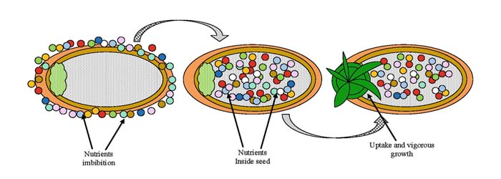
جوانه زنی و اهميت پرايمينگ بذر
به فرایند رشد گیاهان یا قارچ‌ها از طریق بذر جوانه‌زنی می‌گویند (علیزاده سعدآبادی و همکاران، 1400). جوانه­زنی بذر یکی از مراحل حیاتی گیاه است که به­نوعی در این مرحله، فرایندهاي متابولیکی گیاهان آغاز می­شود Almasouriet al., 2001)).
فصل اول:
کلیات تحقیق
فصل دوم:
ادبیات تحقیق و پیشینه تحقیق
فصل سوم:
روش اجرای تحقیق
فصل چهارم:
تجزیه و تحلیل داده‌ها
فصل پنجم:
نتیجه‌گیری و پیشنهادات
تاثير بر جوانه­زني و استقرار اوليه
بر افزايش محصول دانه و بيوماس
بر زودرسی
در بهبود جوانه­زنی در شرایط تنش­های محیطی
بر بهبود کارایی مصرف آب
بر کاهش خسارات ناشی از عوامل بیماری­زا
ایجاد مقاومت نسبی به علت بهبود شرایط اکوفیزیولوژیک

Slide 8
نانوپرایمینگ
فصل اول:
کلیات تحقیق
فصل دوم:
ادبیات تحقیق و پیشینه تحقیق
فصل سوم:
روش اجرای تحقیق
فصل چهارم:
تجزیه و تحلیل داده‌ها
فصل پنجم:
نتیجه‌گیری و پیشنهادات
نانوپرایمینگ قادر است ژن های مختلف را در طول جوانه زنی، به ویژه ژن های مقاومت به تنش گیاه را فعال کند و همچنین برای محافظت از بذر نیز می توان از آن استفاده کرد(حاجی قاسمی، 1400).
.
آناند و همکاران (2020) در پژوهش خود به بررسی نانوذرات اکسید منیزیم با مهندسی زیستی به عنوان عامل نانو پرایمینگ برای افزایش جوانه­زنی بذر و قدرت گیاهچه‌. Vigna radiata L پرداختنند و از نانوذرات MgO به عنوان عامل نانوپرایمینگ برای افزایش جوانه‌زنی بذر استفاده کرد.
گوا و همکاران (2021) اعلام کردند که بذرهای نانوپرایم شده عملکرد بهتری را در مقایسه با بذرهای پرایم شده سنتی نشان دادند.
صحرایی و همکاران (1393) در پژوهش خود به تأثیر پوشش نانوامولسیون حاوی کیتوزان بر افزایش ماندگاری سیب گلاب رقم گلاب کهنز پرداختند و مشخص شد این پوشش باعث افزایش عمر نگهداری سیب و کاهش تلفات کمی و کیفی آن در زمان نگهداری شد.

Slide 9
اهداف تحقیق
فصل اول:
کلیات تحقیق
فصل دوم:
ادبیات تحقیق و پیشینه تحقیق
فصل سوم:
روش اجرای تحقیق
فصل چهارم:
تجزیه و تحلیل داده‌ها
فصل پنجم:
نتیجه‌گیری و پیشنهادات
هدف آرماني:
سنتز فیتو نانوذراتی که جوانه زنی غلات و صیفی جات را تسریع کنند و بر صفات مرتبط با جوانه زنی تاثیر معنی دار داشته باشند.
اهداف ویژه و کاربردی:
تهیه فیتونانومواد و بررسی خصوصیات نانو ذرات
بررسی اثر فیتونانومواد بر روی برصفات مرتبط جوانه‌زنی گندم و جو
بررسی اثر فیتونانومواد بر روی صفات مرتبط جوانه‌زنی گوجه فرنگی و خیار

Slide 10
بخش 2: بررسی منابع

Slide 11
پژوهشگران | موضوع تحقیق | نتیجه تحقیق
علیزاده و همکاران 1400 | بررسی ویژگی­های فیزیکی شیمیایی و آنتی­اکسیدانی نانوامولسیون حاوی اسانس­های روغنی زیره | نانوامولسیون تولید شده با روغن حامل Migliol 812 و نسبت 1:1 اسانس زیره‌ لیمو و SER=15% دارای شفافیت و پایداری فیزیکی بالا بوده و می­توان از آن به عنوان منبع آنتی­اکسیدان استفاده کرد.
پیرمحمدی و همکاران (1398) | تأثیر پوشش خوراکی نانوامولسیون کیتوسان و اسیدسالیسیلیک بر ماندگاری و برخی خواص کیفی میوه | تأثیر هم­افزایی اسیدسالیسیلیک و نانوامولسیون کیتوسان با یکدیگر به عنوان روشی سالم و بدون مضرات جانبی مواد نگه­دارنده‌ شیمیایی در افزایش مدت زمان ماندگاری و حفظ خواص کیفی میوه تازه بریده‌ شلیل رقم ردگلد بود.
عباسی و همکاران 2021 | اثر پوشش نشاسته ذرت ترکیب شده با نانو امولسیون اسانس آویشن شیرازی غنی شده با سینامالدئید بر کیفیت میکروبی گوشت مرغ تازه و سرنوشت لیستریا مونوسیتوژنز تلقیح شده | پوشش نشاسته ذرت حاوی NZEOC به عنوان یک نگهدارنده طبیعی برای افزایش پایداری میکروبی گوشت طیور توصیه می شود.
فصل اول:
کلیات تحقیق
فصل دوم:
ادبیات تحقیق و پیشینه تحقیق
فصل سوم:
روش اجرای تحقیق
فصل چهارم:
تجزیه و تحلیل داده‌ها
فصل پنجم:
نتیجه‌گیری و پیشنهادات
تحقیقات انجام شده در ایران

Slide 12
پژوهشگران | موضوع تحقیق | نتیجه تحقیق
گوا و همکاران (2021) | تاثیر پرایمینگ نانومقیاس بدون ظرفیت آهن (nZVI) بر عملکرد محتوای مغذی دانه برنج | بذرهای نانوپرایم شده عملکرد بهتری را در مقایسه با بذرهای هیدروپیم سنتی نشان دادند. از این رو، nZVI را می­توان به عنوان «کود مفید» در نظر گرفت
آناند و همکاران (2020) | بررسی نانوذرات اکسید منیزیم با مهندسی زیستی به عنوان عامل نانو پرایمینگ برای افزایش جوانه زنی بذر و قدرت گیاهچه گرم سبز | دانه‌های نانوپرایم شده با MgO (100 میلی‌گرم در لیتر) جوانه‌زنی بذر (درصد) و بنیه گیاهچه را در مقایسه با روش هیدروپرایمینگ معمولی به‌طور معنی‌داری افزایش دادند.
آیسا (2018) | مشخصات فیلم خوراکی مبتنی بر نشاسته ذرت همراه با نانو امولسیون روغن جوز هندی | افزایش غلظت نانوامولسیون روغن جوز هندی می‌تواند ضخامت فیلم را افزایش دهد.
فصل اول:
کلیات تحقیق
فصل دوم:
ادبیات تحقیق و پیشینه تحقیق
فصل سوم:
روش اجرای تحقیق
فصل چهارم:
تجزیه و تحلیل داده‌ها
فصل پنجم:
نتیجه‌گیری و پیشنهادات
تحقیقات انجام شده در جهان

Slide 13
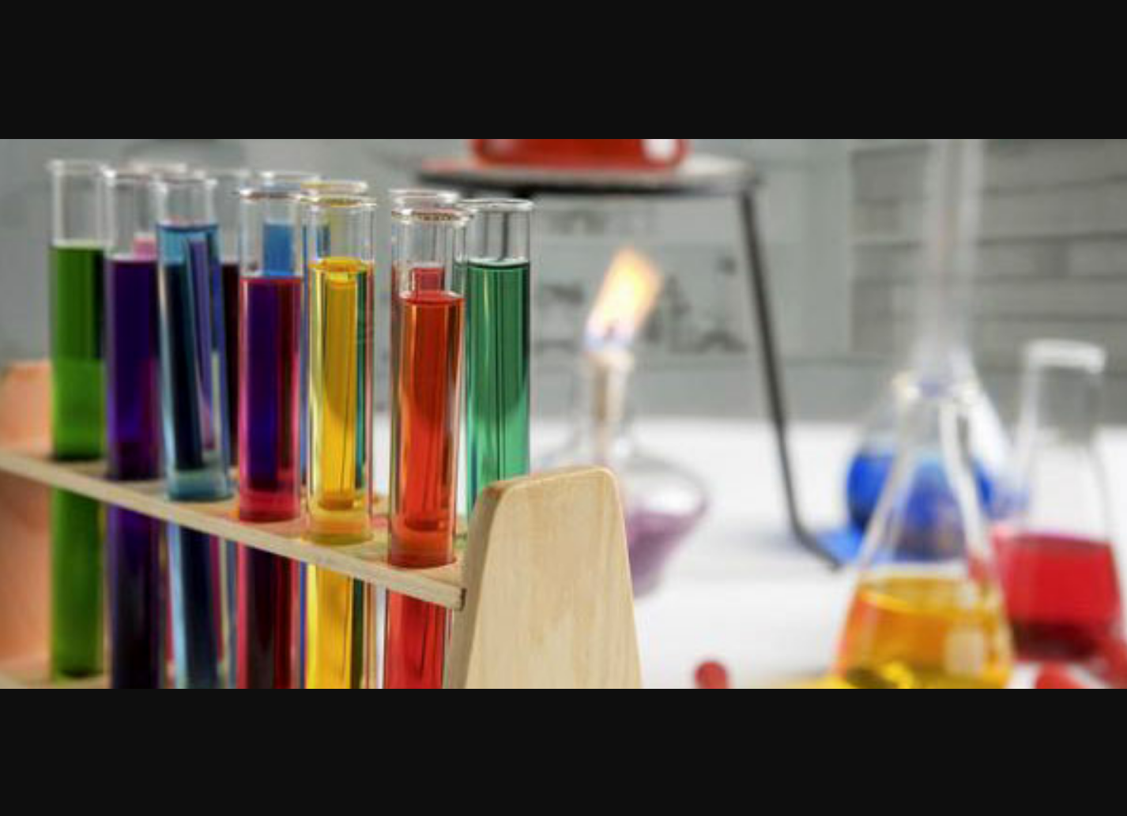
مواد و روش ها

Slide 14
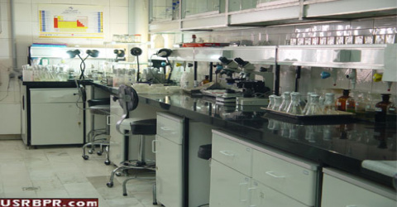
محل و زمان انجام آزمایش
فصل اول:
کلیات تحقیق
فصل دوم:
ادبیات تحقیق و پیشینه تحقیق
فصل سوم:
روش اجرای تحقیق
فصل چهارم:
تجزیه و تحلیل داده‌ها
فصل پنجم:
نتیجه‌گیری و پیشنهادات
این آزمایش در زمستان سال 1402 و بهار 1403 در آزمایشگاه بیوتکنولوژی واقع در مجتمع آزمایشگاهی دانشگاه آزاد اسلامی واحد علوم و تحقیقات تهران اجرا شد و به مدت یک سال به طول انجامید.

Slide 15
روش انجام تحقیق
فصل اول:
کلیات تحقیق
فصل دوم:
ادبیات تحقیق و پیشینه تحقیق
فصل سوم:
روش اجرای تحقیق
فصل چهارم:
تجزیه و تحلیل داده‌ها
فصل پنجم:
نتیجه‌گیری و پیشنهادات
تهیه نانوذره سولفوربیوژنیک
ترکیبات فیتوشیمیایی چای سبز برای بیوسنتز سولفور و نانوپگان
جداسازی ترکیبات روش­های ماسیراسیون و سونویکاسیون
بررسی آزمایشگاهی
تست جوانه­زنی بر روی بذور گندم و جو و خیار و گوجه­فرنگی

Slide 16
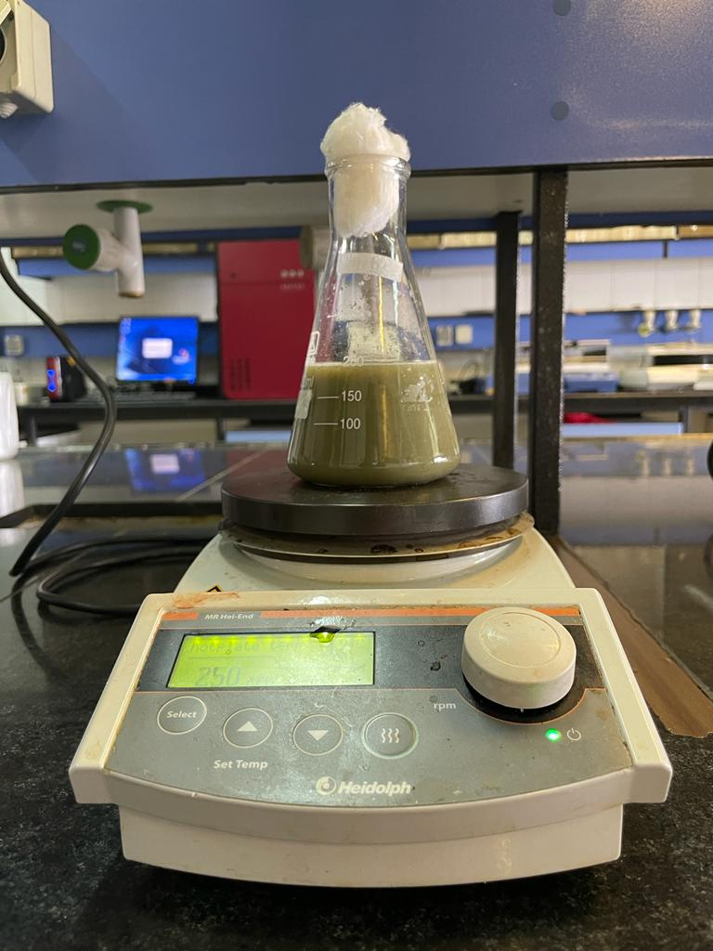
تهیه نانوذره سولفوربیوژنیک
فصل اول:
کلیات تحقیق
فصل دوم:
ادبیات تحقیق و پیشینه تحقیق
فصل سوم:
روش اجرای تحقیق
فصل چهارم:
تجزیه و تحلیل داده‌ها
فصل پنجم:
نتیجه‌گیری و پیشنهادات
برای تهیه نانو سولفور از روش سنتز سبز استفاده شد. برای بیوسنتز نانو سولفور ابتدا مواد سدیم تیوسولفات
پنتاهیدرات، سیتریک اسید و عصاره چای سبز تهیه گردید و با استفاده از آب دیونیزه، استوک مواد آماده گردید.
ابتدا سدیم تیوسولفات پنتاهیدرات درml 50 آب دیونیزه حل شد. سپس 20 ml عصاره چای سبز به استوک سدیم تیوسولفات اضافه شد. پس از 5 دقیقه هم زدن مداوم ، 25 ml اسید سیتریک به مخلوط واکنش قبلی اضافه شد. پس از اینکه مخلوط به مدت 1 ساعت توسط استیرر هم زده شد، یک رسوب مشاهده شد. رسوب پس از شست و شو با آب دیونیزه و اتانول از طریق سانترفیوز در سرعت 10000 دور در 3 مرحلە متوالی جدا سازی و جمع آوری شد و در غلظت های مشخص (10%) مورد استفاده قرار گرفت.

Slide 17
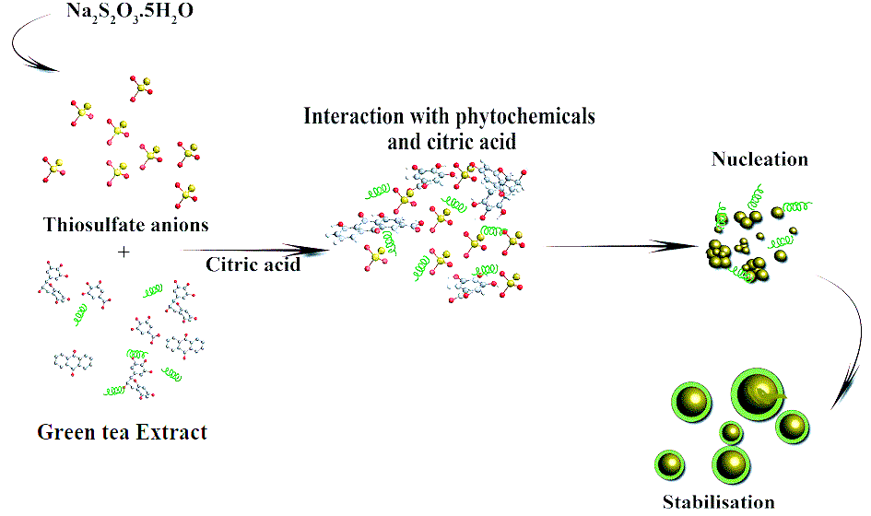
تهیە سنتز نانو سلفور
فصل اول:
کلیات تحقیق
فصل دوم:
ادبیات تحقیق و پیشینه تحقیق
فصل سوم:
روش اجرای تحقیق
فصل چهارم:
تجزیه و تحلیل داده‌ها
فصل پنجم:
نتیجه‌گیری و پیشنهادات
برای تهیه نانو سولفور از روش سنتز سبز استفاده شد. برای بیوسنتز نانو سولفور ابتدا مواد سدیم تیوسولفات پنتاهیدرات، سیتریک اسید و عصاره چای سبز تهیه گردید و با استفاده از آب دیونیزه، استوک مواد آماده گردید.

Slide 18
نانوپگان
فصل اول:
کلیات تحقیق
فصل دوم:
ادبیات تحقیق و پیشینه تحقیق
فصل سوم:
روش اجرای تحقیق
فصل چهارم:
تجزیه و تحلیل داده‌ها
فصل پنجم:
نتیجه‌گیری و پیشنهادات
برای ساخت نانوپگان با شماره پتنت 140050140003004151 ثبت شده است ، با روش پر انرژى تهيه‌ شد.

Slide 19
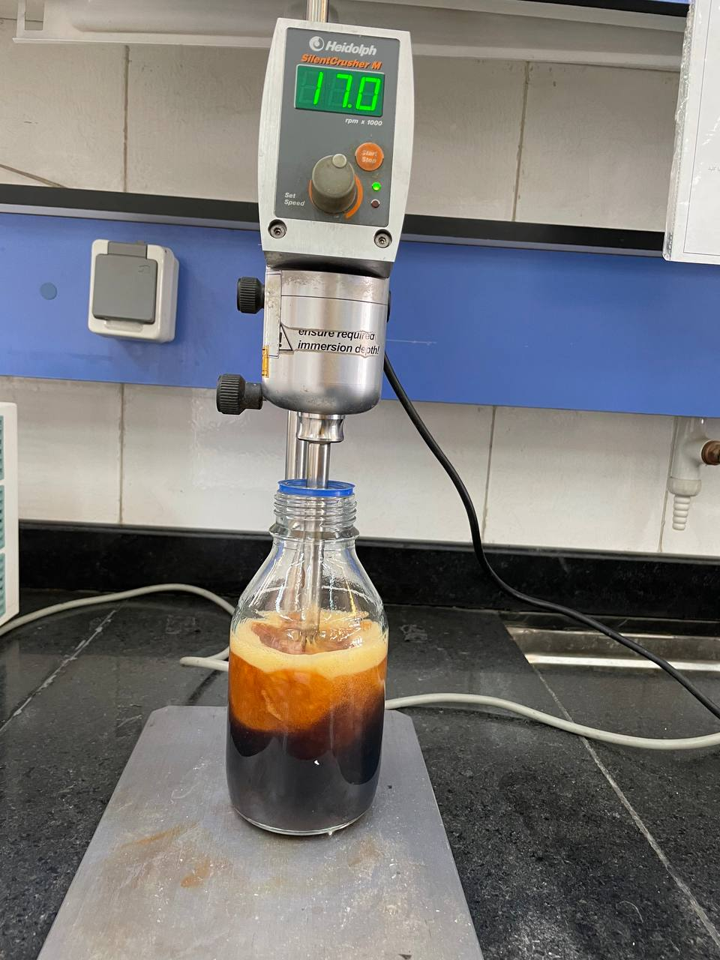
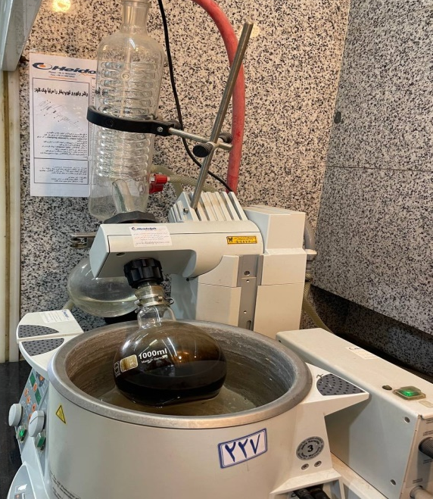
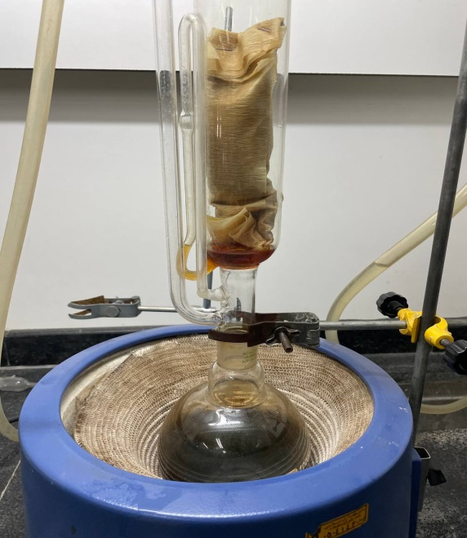
آماده سازی
فصل اول:
کلیات تحقیق
فصل دوم:
ادبیات تحقیق و پیشینه تحقیق
فصل سوم:
روش اجرای تحقیق
فصل چهارم:
تجزیه و تحلیل داده‌ها
فصل پنجم:
نتیجه‌گیری و پیشنهادات
دستگاه هموژنايزر
دستگاه روتاری
دستگاه سوکسله

Slide 20
فاز 2
درصد جوانه­زنی در گندم، جو، خیار و گوجه­فرنگی
فاز 1
میزان آلودگی قارچی در گندم، جو، خیار و گوجه­فرنگی
فصل اول:
کلیات تحقیق
فصل دوم:
ادبیات تحقیق و پیشینه تحقیق
فصل سوم:
روش اجرای تحقیق
فصل چهارم:
تجزیه و تحلیل داده‌ها
فصل پنجم:
نتیجه‌گیری و پیشنهادات

Slide 21
تیمارها
تیمار شاهد آب مقطر
آب ژاول مخلوط آب و وایتکس که به میزان 15 درصد وایتکس و 85 درصد آب بەمدت 15 دقیقە و الکل 5 درصد بە مدت 5 دقیقە
نانوپگان %100 به مدت 2 ساعت
نانوپگان 20 % به مدت 2 ساعت
نانوسولفور سنتز سبز 10 % به مدت 30 دقیقه
فصل اول:
کلیات تحقیق
فصل دوم:
ادبیات تحقیق و پیشینه تحقیق
فصل سوم:
روش اجرای تحقیق
فصل چهارم:
تجزیه و تحلیل داده‌ها
فصل پنجم:
نتیجه‌گیری و پیشنهادات

Slide 22
محیط کشت بذر
فصل اول:
کلیات تحقیق
فصل دوم:
ادبیات تحقیق و پیشینه تحقیق
فصل سوم:
روش اجرای تحقیق
فصل چهارم:
تجزیه و تحلیل داده‌ها
فصل پنجم:
نتیجه‌گیری و پیشنهادات
برای تهیه محیط کشت فیتاژل ۰.۰۳٪ فیتاژل(۶۰۰۰) و هم چنین کلسیم کلرید ۲ میلی مولار استفاده شد. در دستگاه اتوکلاو به مدت ۲۰ دقیقه و دمای ۱۲۰ درجه سانتی گراد استریل شد.محیط کشت به پتری های سایز ۹ جهت کشت بذر منتقل شد.پتری ها در دمای ١٨-٢٣ درجه سانتی گراد نگهداری می شود.

Slide 23
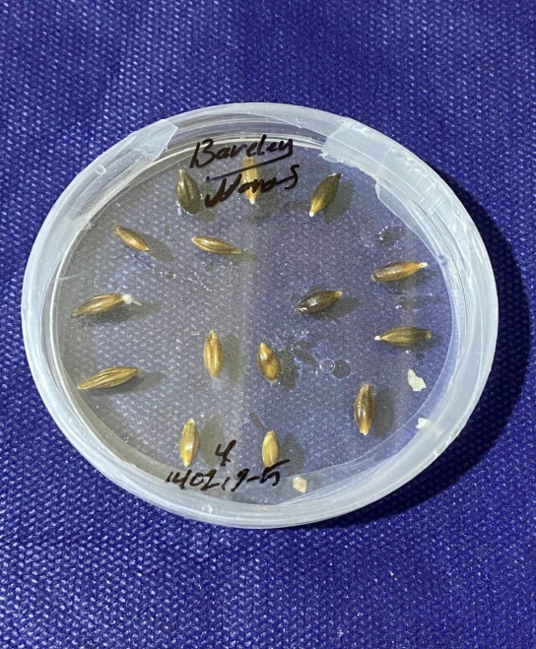
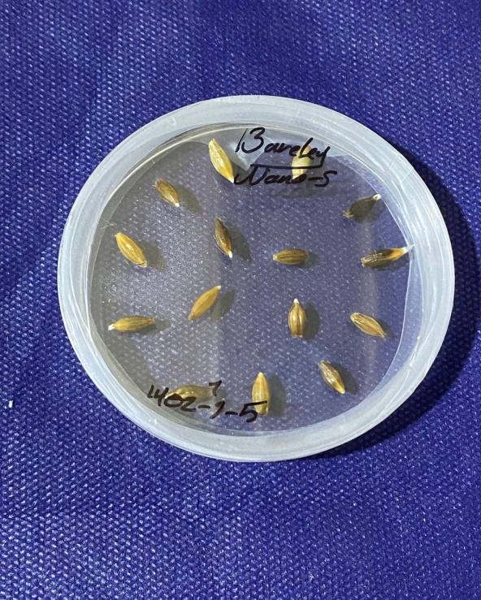
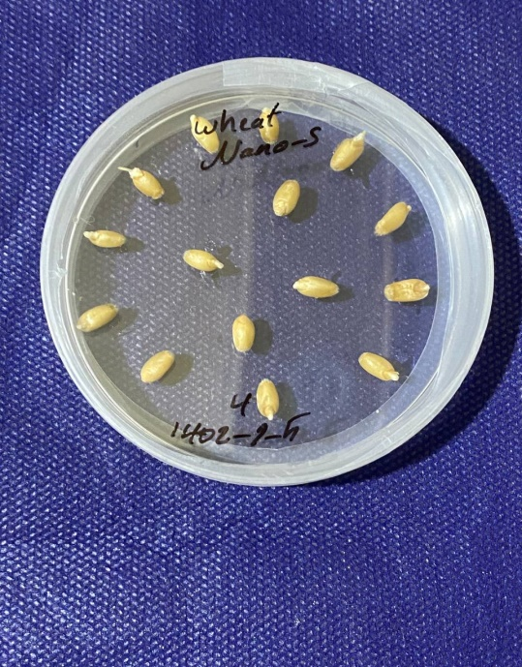
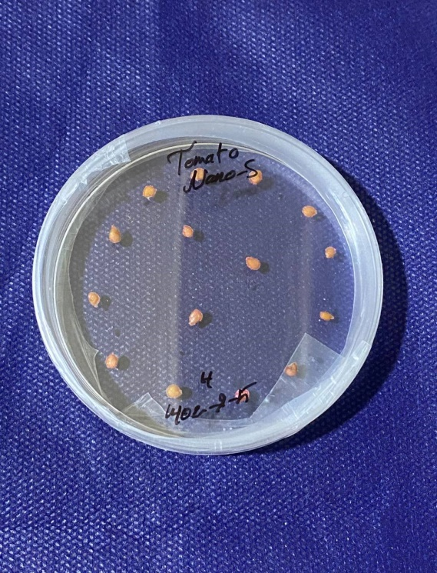
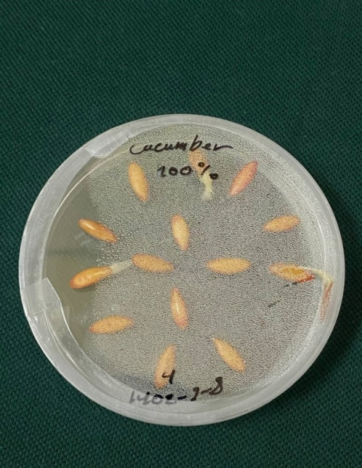
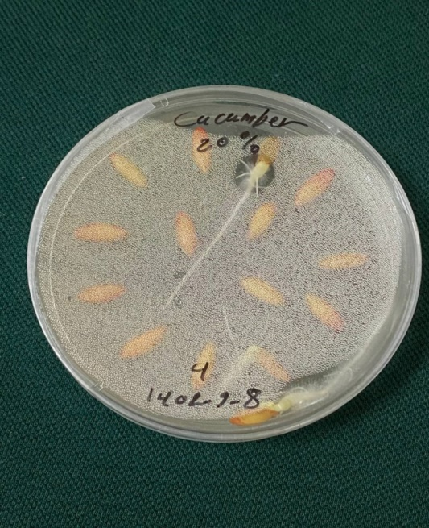
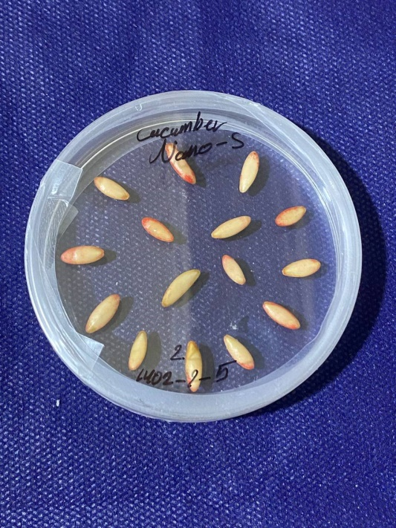
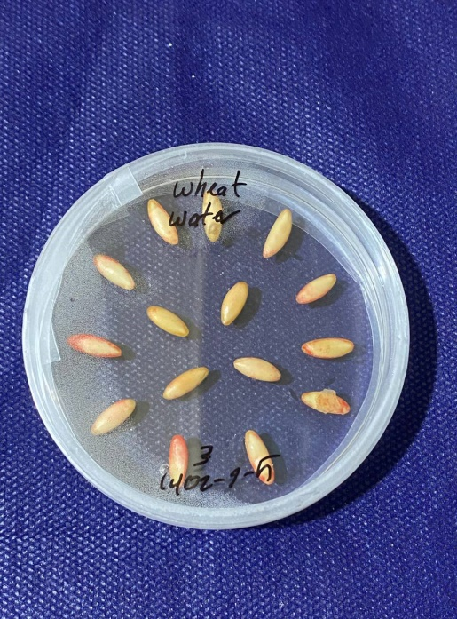
جوانه زنی بذور
فصل اول:
کلیات تحقیق
فصل دوم:
ادبیات تحقیق و پیشینه تحقیق
فصل سوم:
روش اجرای تحقیق
فصل چهارم:
تجزیه و تحلیل داده‌ها
فصل پنجم:
نتیجه‌گیری و پیشنهادات

Slide 24
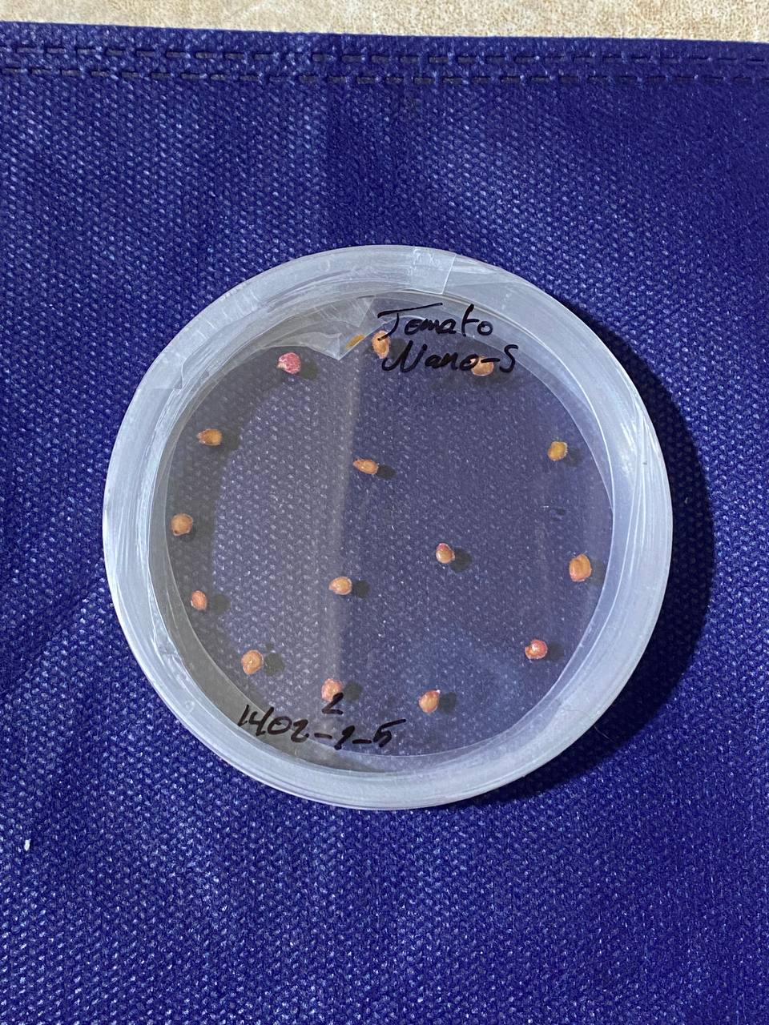
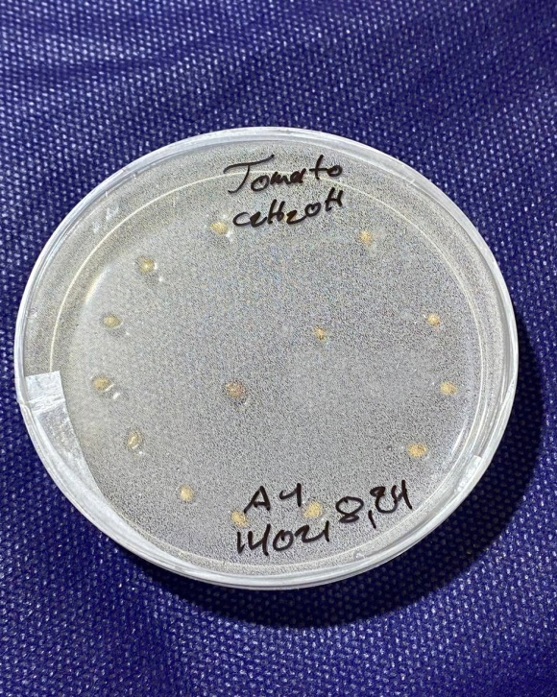
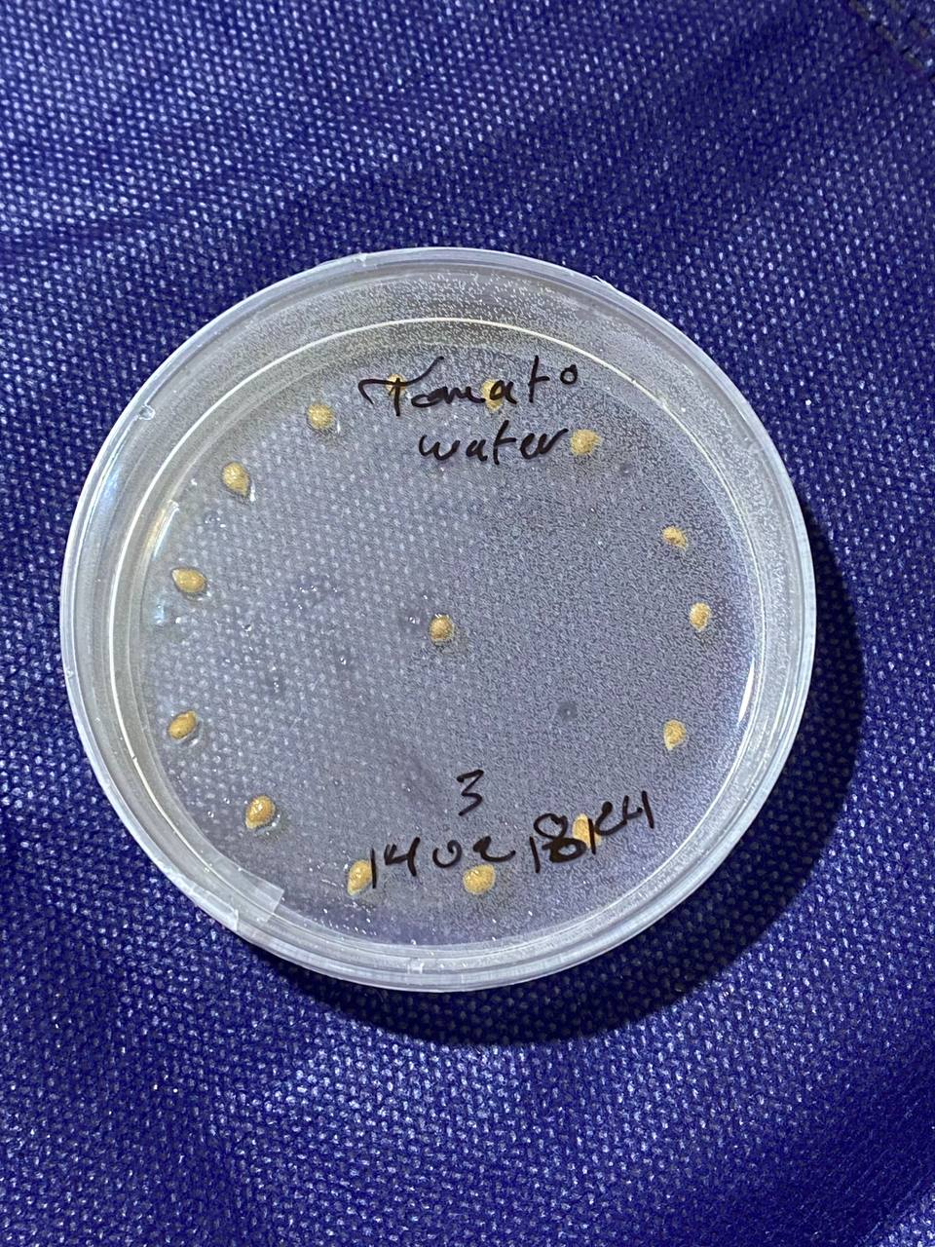
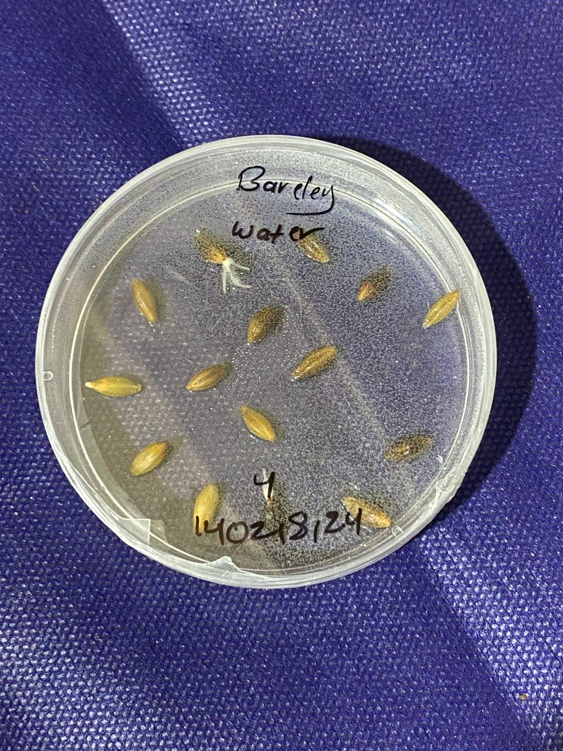
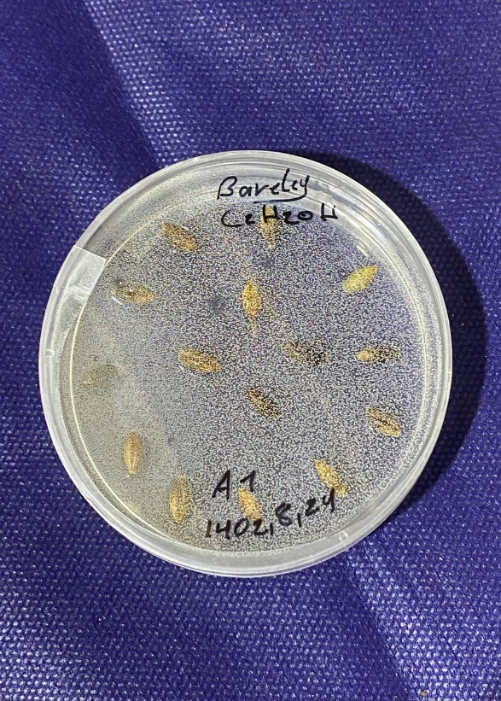
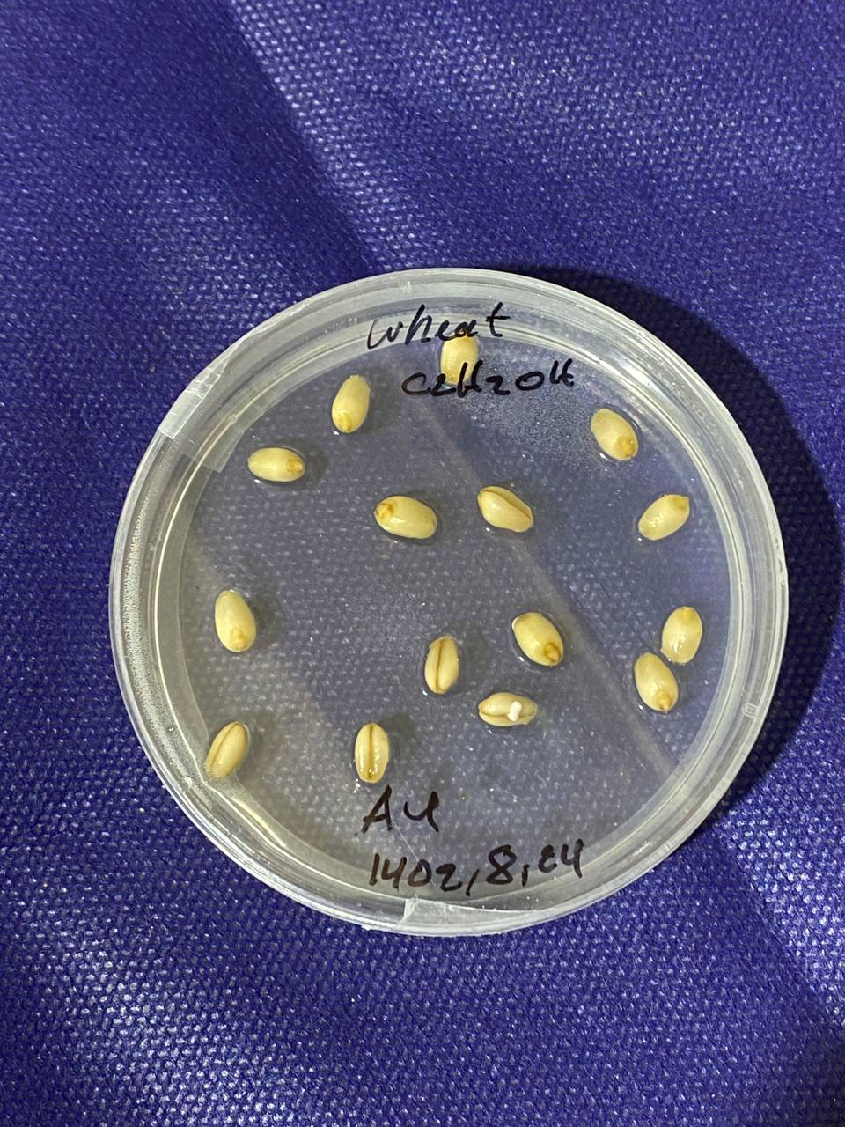
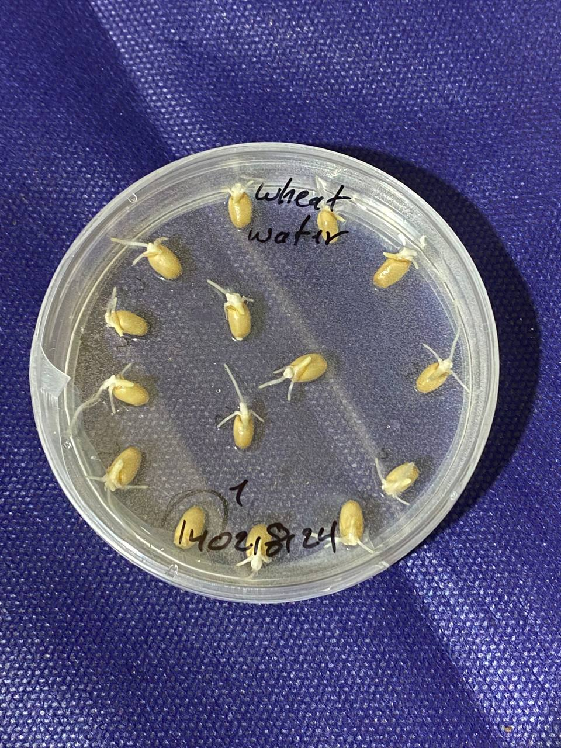
فصل اول:
کلیات تحقیق
فصل دوم:
ادبیات تحقیق و پیشینه تحقیق
فصل سوم:
روش اجرای تحقیق
فصل چهارم:
تجزیه و تحلیل داده‌ها
فصل پنجم:
نتیجه‌گیری و پیشنهادات

Slide 25
فصل اول:
کلیات تحقیق
فصل دوم:
ادبیات تحقیق و پیشینه تحقیق
فصل سوم:
روش اجرای تحقیق
فصل چهارم:
تجزیه و تحلیل داده‌ها
فصل پنجم:
نتیجه‌گیری و پیشنهادات
بخش 4: نتایج

Slide 26
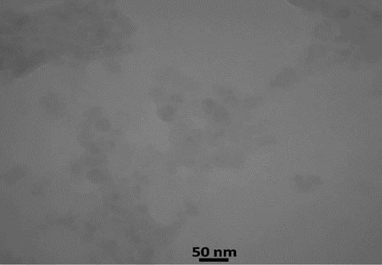
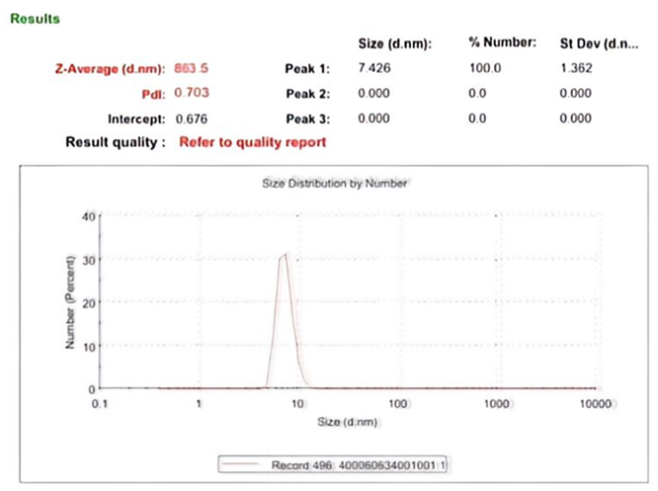
نتایج نانو ذرات سولفور سبز
فصل اول:
کلیات تحقیق
فصل دوم:
ادبیات تحقیق و پیشینه تحقیق
فصل سوم:
روش اجرای تحقیق
فصل چهارم:
تجزیه و تحلیل داده‌ها
فصل پنجم:
نتیجه‌گیری و پیشنهادات
میکروسکوپ الکترونی عبوری TEM
DLS آنالیز تفرق نور پویا
Notes:
تصویر 1 مربوط به نتایج میکروسکوپ TEM از نانو سولفور بیوژنیک می‌باشد. همانطور که در عکس مشاهده می‌شود. مقیاس درشت نمایی آن 100nm است، شکل ذرات کروی و ذرات بدست آمده در مطالعه میکروسکوپی TEM همه کوچکتر از 100nm را نشان می‌دهند.

Slide 27
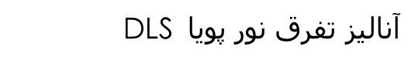
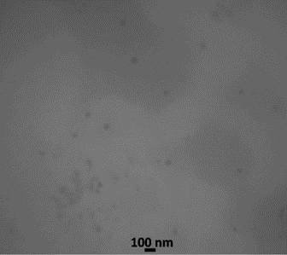
نتایج سنتز نانو پگان
فصل اول:
کلیات تحقیق
فصل دوم:
ادبیات تحقیق و پیشینه تحقیق
فصل سوم:
روش اجرای تحقیق
فصل چهارم:
تجزیه و تحلیل داده‌ها
فصل پنجم:
نتیجه‌گیری و پیشنهادات
میکروسکوپ الکترونی عبوری TEM

Slide 28
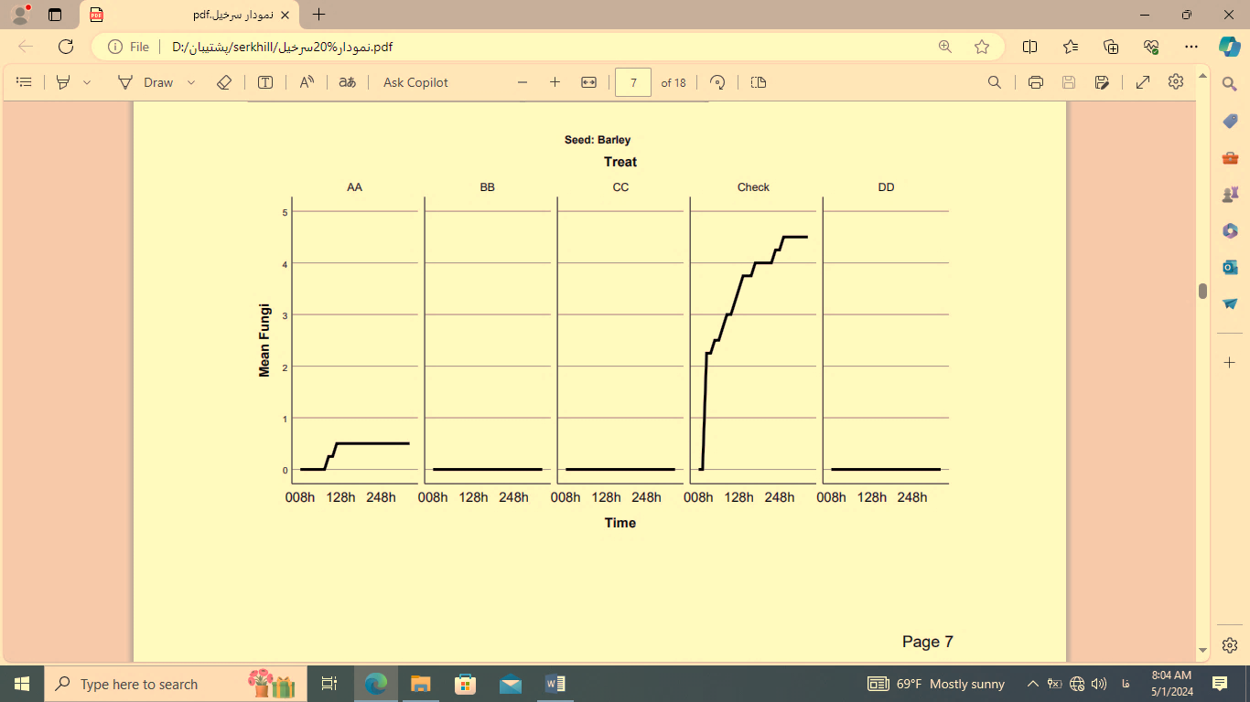
میزان آلودگی قارچی در جو
فصل اول:
کلیات تحقیق
فصل دوم:
ادبیات تحقیق و پیشینه تحقیق
فصل سوم:
روش اجرای تحقیق
فصل چهارم:
تجزیه و تحلیل داده‌ها
فصل پنجم:
نتیجه‌گیری و پیشنهادات
تیمار AA : آب ژاول ( آب 85% + وایتکس 15% )به مدت ١٥ دقیقه و الکل 5 درصد به مدت 5 دقیقه، BB : نانوپگان 20 درصد به مدت 2 ساعت، CC : نانوپگان 100 درصد به مدت 2 ساعت، Check : شاهد، آب مقطر استریل، DD : نانوسولفور سنتز سبز 10 درصد به مدت 30 دقیقه را نشان می­دهد.

Slide 29
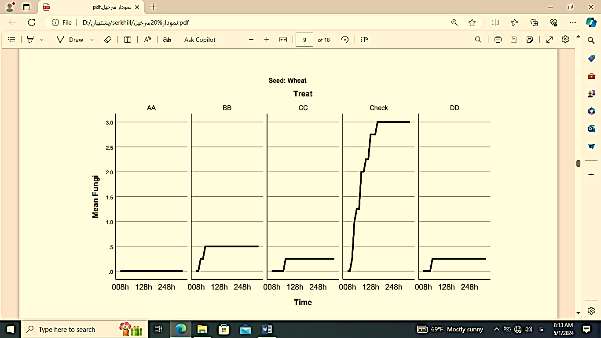
میزان آلودگی قارچی در گندم
فصل اول:
کلیات تحقیق
فصل دوم:
ادبیات تحقیق و پیشینه تحقیق
فصل سوم:
روش اجرای تحقیق
فصل چهارم:
تجزیه و تحلیل داده‌ها
فصل پنجم:
نتیجه‌گیری و پیشنهادات
تیمار AA : آب ژاول ( آب 85% + وایتکس 15% )به مدت ١٥ دقیقه و الکل 5 درصد به مدت 5 دقیقه، BB : نانوپگان 20 درصد به مدت 2 ساعت، CC : نانوپگان 100 درصد به مدت 2 ساعت، Check : شاهد، آب مقطر استریل، DD : نانوسولفور سنتز سبز 10 درصد به مدت 30 دقیقه را نشان می­دهد.

Slide 30
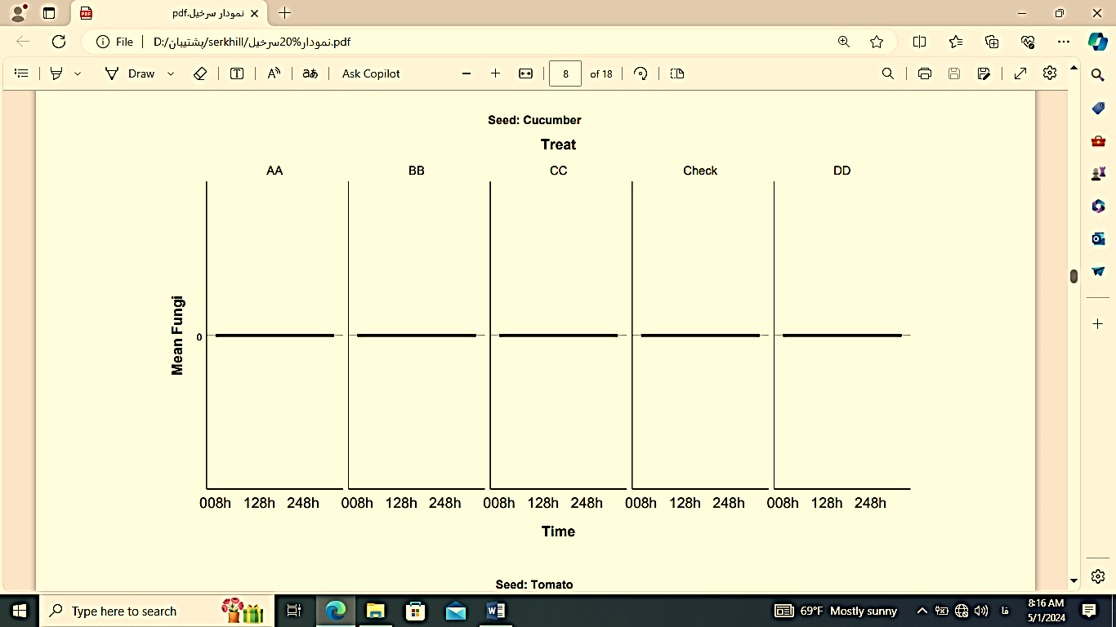
میزان آلودگی قارچی در خیار
فصل اول:
کلیات تحقیق
فصل دوم:
ادبیات تحقیق و پیشینه تحقیق
فصل سوم:
روش اجرای تحقیق
فصل چهارم:
تجزیه و تحلیل داده‌ها
فصل پنجم:
نتیجه‌گیری و پیشنهادات
تیمار AA : آب ژاول ( آب 85% + وایتکس 15% )به مدت ١٥ دقیقه و الکل 5 درصد به مدت 5 دقیقه، BB : نانوپگان 20 درصد به مدت 2 ساعت، CC : نانوپگان 100 درصد به مدت 2 ساعت، Check : شاهد، آب مقطر استریل، DD : نانوسولفور سنتز سبز 10 درصد به مدت 30 دقیقه را نشان می­دهد.

Slide 31
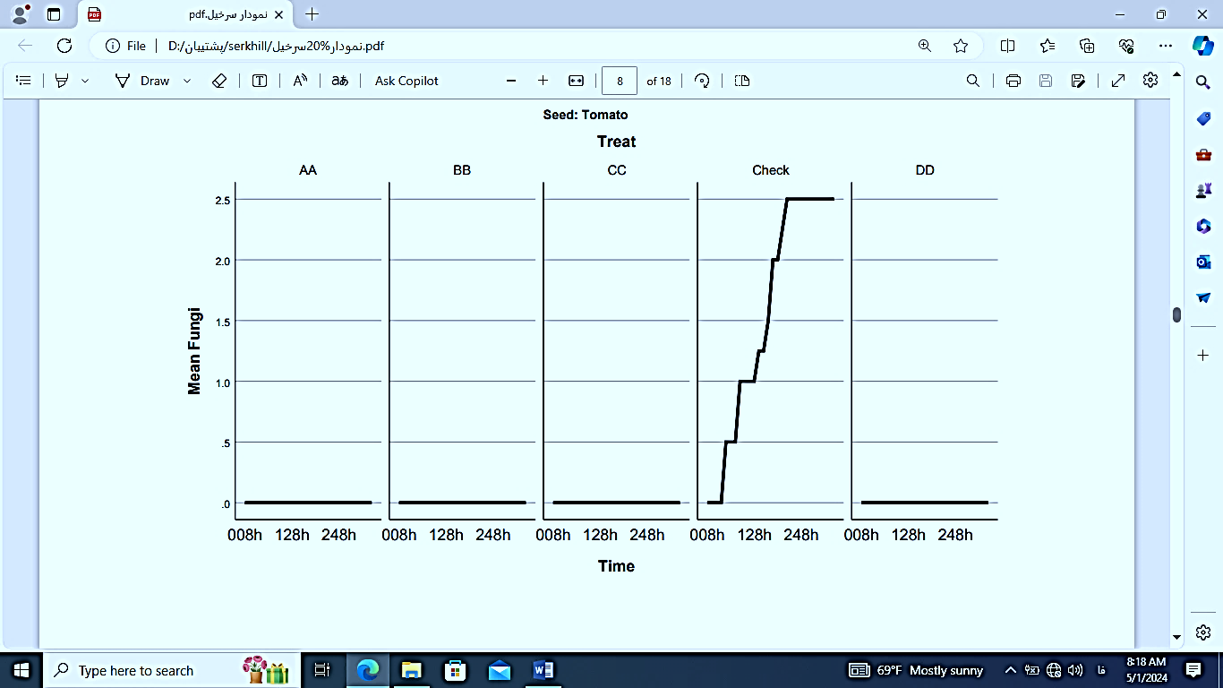
میزان آلودگی قارچی در گوجه فرنگی
فصل اول:
کلیات تحقیق
فصل دوم:
ادبیات تحقیق و پیشینه تحقیق
فصل سوم:
روش اجرای تحقیق
فصل چهارم:
تجزیه و تحلیل داده‌ها
فصل پنجم:
نتیجه‌گیری و پیشنهادات
تیمار AA : آب ژاول ( آب 85% + وایتکس 15% )به مدت ١٥ دقیقه و الکل 5 درصد به مدت 5 دقیقه، BB : نانوپگان 20 درصد به مدت 2 ساعت، CC : نانوپگان 100 درصد به مدت 2 ساعت، Check : شاهد، آب مقطر استریل، DD : نانوسولفور سنتز سبز 10 درصد به مدت 30 دقیقه را نشان می­دهد.

Slide 32
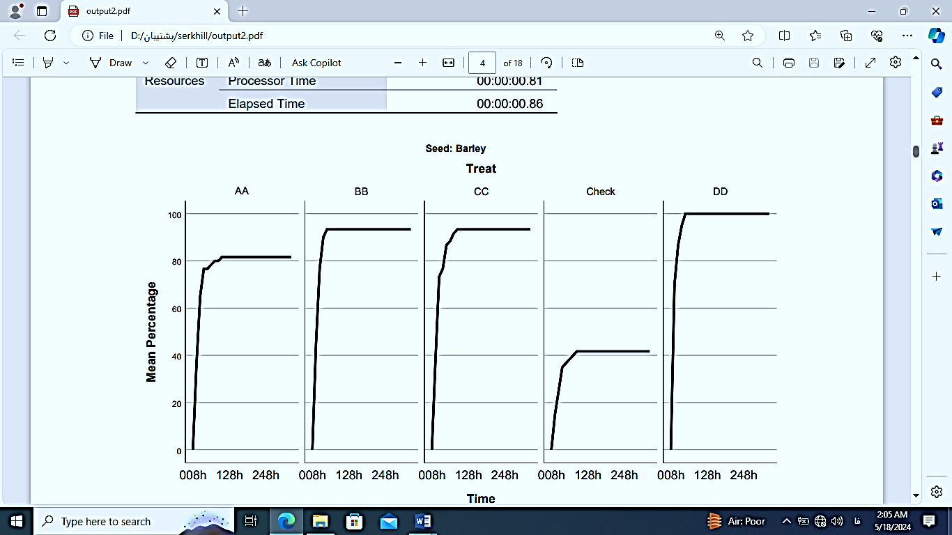
نتایج درصد جوانه­زنی در جو
فصل اول:
کلیات تحقیق
فصل دوم:
ادبیات تحقیق و پیشینه تحقیق
فصل سوم:
روش اجرای تحقیق
فصل چهارم:
تجزیه و تحلیل داده‌ها
فصل پنجم:
نتیجه‌گیری و پیشنهادات
تیمار AA : آب ژاول ( آب 85% + وایتکس 15% )به مدت ١٥ دقیقه و الکل 5 درصد به مدت 5 دقیقه، BB : نانوپگان 20 درصد به مدت 2 ساعت، CC : نانوپگان 100 درصد به مدت 2 ساعت، Check : شاهد، آب مقطر استریل، DD : نانوسولفور سنتز سبز 10 درصد به مدت 30 دقیقه را نشان می­دهد.

Slide 33
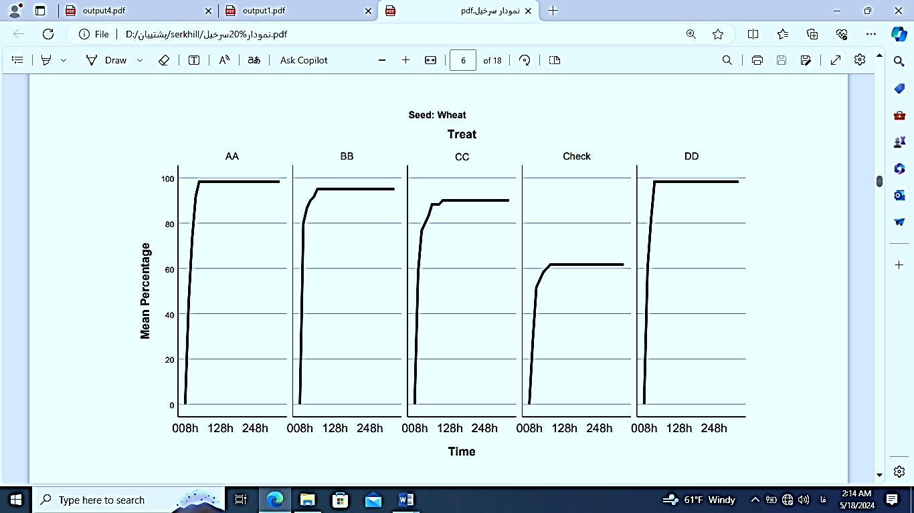
نتایج درصد جوانه­زنی در گندم
فصل اول:
کلیات تحقیق
فصل دوم:
ادبیات تحقیق و پیشینه تحقیق
فصل سوم:
روش اجرای تحقیق
فصل چهارم:
تجزیه و تحلیل داده‌ها
فصل پنجم:
نتیجه‌گیری و پیشنهادات
تیمار AA : آب ژاول ( آب 85% + وایتکس 15% )به مدت ١٥ دقیقه و الکل 5 درصد به مدت 5 دقیقه، BB : نانوپگان 20 درصد به مدت 2 ساعت، CC : نانوپگان 100 درصد به مدت 2 ساعت، Check : شاهد، آب مقطر استریل، DD : نانوسولفور سنتز سبز 10 درصد به مدت 30 دقیقه را نشان می­دهد.

Slide 34
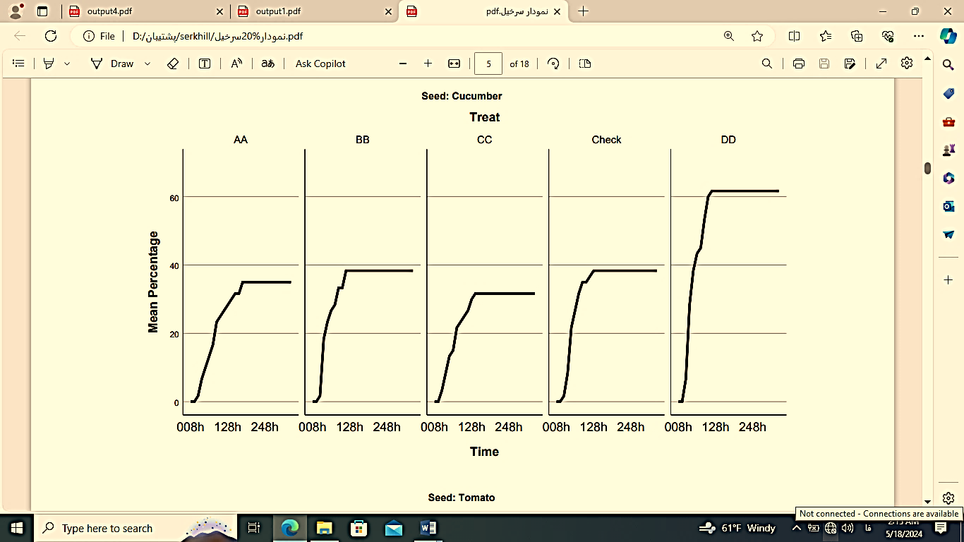
نتایج درصد جوانه­زنی در خیار
فصل اول:
کلیات تحقیق
فصل دوم:
ادبیات تحقیق و پیشینه تحقیق
فصل سوم:
روش اجرای تحقیق
فصل چهارم:
تجزیه و تحلیل داده‌ها
فصل پنجم:
نتیجه‌گیری و پیشنهادات
تیمار AA : آب ژاول ( آب 85% + وایتکس 15% )به مدت ١٥ دقیقه و الکل 5 درصد به مدت 5 دقیقه، BB : نانوپگان 20 درصد به مدت 2 ساعت، CC : نانوپگان 100 درصد به مدت 2 ساعت، Check : شاهد، آب مقطر استریل، DD : نانوسولفور سنتز سبز 10 درصد به مدت 30 دقیقه را نشان می­دهد.

Slide 35
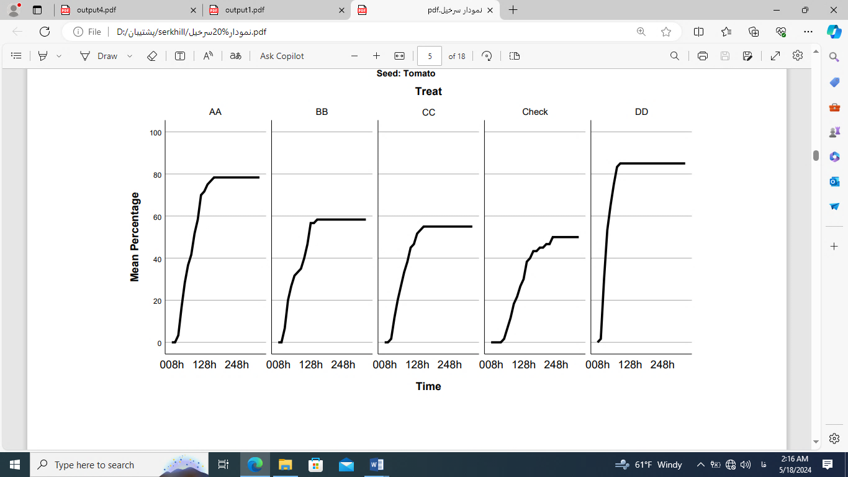
نتایج درصد جوانه­زنی در گوجه فرنگی
فصل اول:
کلیات تحقیق
فصل دوم:
ادبیات تحقیق و پیشینه تحقیق
فصل سوم:
روش اجرای تحقیق
فصل چهارم:
تجزیه و تحلیل داده‌ها
فصل پنجم:
نتیجه‌گیری و پیشنهادات
تیمار AA : آب ژاول ( آب 85% + وایتکس 15% )به مدت ١٥ دقیقه و الکل 5 درصد به مدت 5 دقیقه، BB : نانوپگان 20 درصد به مدت 2 ساعت، CC : نانوپگان 100 درصد به مدت 2 ساعت، Check : شاهد، آب مقطر استریل، DD : نانوسولفور سنتز سبز 10 درصد به مدت 30 دقیقه را نشان می­دهد.

Slide 36

بحث و نتیجه گیری

Slide 37
بحث
فصل اول:
کلیات تحقیق
فصل دوم:
ادبیات تحقیق و پیشینه تحقیق
فصل سوم:
روش اجرای تحقیق
فصل چهارم:
تجزیه و تحلیل داده‌ها
فصل پنجم:
نتیجه‌گیری و پیشنهادات
نانوتکنولوژي علم نوظهوري است که به­طور روزافزون در تمامی جنبه­هاي زندگی انسان­ها به­کار گرفته می­شودتاثیر نانومواد بر گیاهان بسته به گیاه، مراحل رویشی آن، نوع مواد، اندازه‌ ذرات، حلّالیّت و ویژگی­هاي فیزیکی و شیمیایی نانومواد متغیر است(Ma et al., 2010).
در گیاهانی که توسط بذر تکثیر می­یابند، بذر به عنوان عاملی برای حفظ بقاء گیاه، نقشی بسیار حیاتی و مهم دارد(مرادی، 1395)
در جریان پرایمینگ بذر از مرحله جوانه­زنی تا شروع تقسیم سلولی تحریک صورت می­گیرد و پس از خشک­شدن و آبگیری مجدّد از همان مرحله­ای که خشک شده بود شروع به فعالیت می­کند. پیش­تیمار بذر به­عنوان یك تکنیك آسان، کم­هزینه و با خطر پایین راه حلی است که برای بهبود جوانه­زنی بذرها می­باشد.

Slide 38
بحث
فصل اول:
کلیات تحقیق
فصل دوم:
ادبیات تحقیق و پیشینه تحقیق
فصل سوم:
روش اجرای تحقیق
فصل چهارم:
تجزیه و تحلیل داده‌ها
فصل پنجم:
نتیجه‌گیری و پیشنهادات
نانوپرایمینگ و اثرات آن بر ویژگی­های درصد جوانه­زنی بذور غلات و صیفی­جات و همچنین میزان آلودگی قارچی آنها بررسی شدیافته­ها حاکی از این است که درصد جوانه زنی با نانوسولفور سنتزسبز در جو، گندم، خیار و گوجه­فرنگی 100 درصد جوانه­زنی را نشان دادند که:
مشابه نتیجه تحقیق آناند و همکاران بوده است که دانه‌های نانوپرایم شده با MgO (100 میلی­گرم در لیتر) جوانه‌زنی بذر (درصد) و بنیه‌ گیاهچه را در مقایسه با روش هیدروپرایمینگ معمولی به‌طور معنی‌داری افزایش دادند.
نتایج تحقیق حاضر در تایید نتیجه گوا و همکاران (2021) است که بذرهای نانوپرایم شده عملکرد بهتری را در مقایسه با بذرهای پرایم شده سنتی نشان دادند.

Slide 39
نتیجه گیری فاز اول
فصل اول:
کلیات تحقیق
فصل دوم:
ادبیات تحقیق و پیشینه تحقیق
فصل سوم:
روش اجرای تحقیق
فصل چهارم:
تجزیه و تحلیل داده‌ها
فصل پنجم:
نتیجه‌گیری و پیشنهادات
در این تحقیق اثرات نانوپرایمینگ با تیمارهای مختلف؛ تیمار AA (آب ژاول در غلظت الکل 5 درصد به مدت 5 دقیقه)، BB(نانوپگان 20 درصد به مدت 2 ساعت)،CC(نانوپگان 100 درصد به مدت 2 ساعت)، Check (شاهد، آب مقطر استریل)، DD (نانوسولفور سنتز سبز 10 درصد به مدت 30 دقیقه) مورد بررسی قرار گرفت که نتایج حاصل از این تحقیق نشان داد که 100 درصد جوانه­زنی در جو با تیمار نانوسولفور سنتز سبز انجام شد. در بذر گندم 100 درصد جوانه­زنی با تیمار آب ژاول و همچنین تیمار نانوسولفور سنتز سبز، در مورد جوانه­زنی بذور خیار و همچنین گوجه­فرنگی 100 درصد جوانه­زنی بذور با تیما نانوسولفورسنتز سبز بودند.

Slide 40
نتیجه گیری فاز دوم
فصل اول:
کلیات تحقیق
فصل دوم:
ادبیات تحقیق و پیشینه تحقیق
فصل سوم:
روش اجرای تحقیق
فصل چهارم:
تجزیه و تحلیل داده‌ها
فصل پنجم:
نتیجه‌گیری و پیشنهادات
بررسی میزان آلودگی قارچی در این تحقیق نیز با استفاده از تیمارهای فوق انجام شد که نتایج به دست آمده متفاوت بود. میزان آلودگی قارچی در جو با تیمار نانوسولفور سنتز سبز، نانوپگان 20درصد و نانوپگان 100 درصد کنترل شده بود. همچنین در گندم ابتدا تیمار آب ژاول، سپس نانوپگان 100 درصد و در آخر نانوسولفو سنتز سبز آلودگی قارچی را کنترل کردند. در مورد خیار تمامی بذور از نظر آلودگی قارچی سالم و عاری ازآلودگی قارچی بودند. در مورد بذور گوجه­فرنگی همه تیمارها به جز تیمار Check سالم بودند و آلودگی قارچی را 100 درصد کنترل کرده بودند.

Slide 41
پیشنهادات
فصل اول:
کلیات تحقیق
فصل دوم:
ادبیات تحقیق و پیشینه تحقیق
فصل سوم:
روش اجرای تحقیق
فصل چهارم:
تجزیه و تحلیل داده‌ها
فصل پنجم:
نتیجه‌گیری و پیشنهادات
پیشنهاد می­شود از نانوپرایمینگ با ترکیبات متال نانو ذرات مانند Zn و Fe استفاده شود.
پیشنهاد می­شود نانوپرایمینگ با پرایمینگ­های متداول ضد قارچی مقایسه شود.
پیشنهاد می­شود یعد از نانوپرایمینگ خصوصیات مورفولوژی و بیوشیمیایی گیاهچه نیز مورد بررسی قرار گیرد.
پیشنهاد می­شود پرایمینگ نانوپگان و نانو سولفور سنتز سبز بر روی غلات مهم مانند برنج و ذرت بررسی شود.

Slide 42
با تشکر از تمامی بزرگوارانی که صبورانه و دلسوزانه در راستای انجام این پژوهش مرا یاری کردند.
با تشکر از اساتید محترم سرکار خانم دکتر آسا ابراهیمی و دکتر رضا عزیزی نژاد
با تشکر از اساتید داور گرانقدر

Slide 43


